Slide 1
2022 YILI
YÖNETİMİN GÖZDEN GEÇİRME TOPLANTISI
(YGG)
SAĞLIK HİZMETLERİ MESLEK YÜKSEKOKULU
DİŞÇİLİK HİZMETLERİ BÖLÜMÜ

Slide 2
MİSYON-VİZYON-POLİTİKA
BİRİMİN MİSYONU
Antalya Bilim Üniversitesi Sağlık Hizmetleri Meslek Yüksekokulu'nun misyonu; problem çözebilen, yaşam boyu öğrenmeyi benimseyen, eleştirel ve analitik düşünebilen, her alanda etkili iletişim kurabilen, disiplinler arası çalışabilme yetisi ile kişinin ve toplumun ihtiyaç ve sorunlarına karşı duyarlı mesleki etik değerlere sahip sağlık çalışanları yetiştirmektir.
BİRİMİN VİZYONU
Antalya Bilim Üniversitesi Sağlık Hizmetleri Meslek Yüksekokulu sağlık alanında ihtiyaç duyulan sağlık personellerini yetiştiren ve sağlık alanında elde edilen bilimsel ve teknolojik gelişmelerin topluma yansıtıldığı, uygulamaya yönelik eğitim-öğretim faaliyetlerinin gerçekleştirildiği, sağlık ile ilgili stratejilerin oluşturulmasında danışılan, saygın ve lider bir yüksekokul olmaktır.
ÇALIŞMA POLİTİKASI
Kurumumuz küresel gelişmeler ve ülkemiz çıkarları doğrultusunda, akademik ve idari kadrosu ile küresel ve yerel düzeyde gelişmeleri takip eden, kendini yenileyen, gelişen, süreçleri içselleştirebilen, ulaşılabilir, şeffaf ve hesap verebilen bir süreç kapsamında ülkemizin sağlık hizmetleri alanında ihtiyaç duyduğu insan kaynağının yetiştirilmesine katkı sağlayan lider bir yüksekokul olmayı amaçlanmaktadır.

Slide 3
SWOT (GZFT) ANALİZİ
GÜÇLÜ YÖNLER | ZAYIF YÖNLER | FIRSATLAR | TEHDİTLER
G-1 Öğrenci odaklı olması | Z-1 Kurumsallaşma sürecinin devam ediyor olması | F-1 Sağlık alanında mesleki eğitime olan ihtiyacın giderek artması | T-1 Öğrencilerin ilgili mevzuatlara (duyuru/yönetmelik/yönerge) ve ihtiyacı olan ilgili birimlerce duyurulan bilgilere karşı ilgisizliği
G-2 Tecrübeli ve dinamik akademik kadroya sahip olunması |  | F-2 Antalya’da ağız ve diş sağlığı merkezi, diş poliklinikleri ve diş kliniklerinin sayısının fazla oluşu ve bununla bağlı olarak staj imkanlarının çeşitliliği | T-2 Ülkedeki olumsuz ekonomik koşullardan dolayı öğrenci kaybı yaşanma ihtimali
G-3 Akademisyenlerin klinik tecrübeye sahip olması |  | F-3 Antalya’da ağız ve diş sağlığı merkezi, diş poliklinikleri ve diş kliniklerinin sayısının fazla oluşu ve bununla bağlı olarak iş imkanlarının çeşitliliği | T-3/F12 Bazı öğrencilerin yönlendirme yetersizliği ve araştırma eksikliği nedeniyle bilinçsiz yapılan program tercihleri
G-4 Yönetim ve mütevelli heyetinin eğitime bakış açısı |  | F-4 Bölge ve ülke bazında ara eleman ihtiyacının belirginleşmesi | T-4 Ülkemizde afet felaketi sonrasında okullarda hibrit eğitime geçilmesi sonucu öğrencilerin derslere ilgisinin azalması
G-5 Kalite süreç entegrasyon çalışmalarının başlaması |  | F-5 Antalya ilinin öğrenci tercihi açısından sosyal ve kültürel avantajları
G-6 Üst yönetimin etkin iletişimi |  | F-6 Antalya ilinde özel üniversite sayısının azlığı
G-7 Ağız ve Diş Sağlığı Teknikerliği iş olanaklarının fazla oluşu |  | F-7 Mezun öğrencilerin Dikey Geçiş Sınavı ile lisans bölümlerine (Acil Yardım ve Afet Yönetimi, Hemşirelik, Sağlık Yönetimi, Sosyel Hizmet) geçebilme fırsatı
G-8 Öğrencilerin akademisyenlere kolay bir şekilde ulaşabilmesi ve Öğretim elemanı ile öğrenci iletişiminin güçlü oluşu |  | F-8 SHMYO bünyesindeki programlarda çift anadal yapma fırsatı
G -9 Dişçilik Hizmetleri Bölümünün bölgede yanlızca 2 üniveristede olması |  | F-9 Üniversitenin yeniliklere açık yapısı
G-10 Programların doluluk oranının yüksek oluşu |  | F-10 Fiziksel şartların ve dijital gereçlerin iyi oluşu ve zengin bir kütüphaneye sahip olunması
G-11 Universite bünyesinde BilimDent Ağız ve Diş Sağlığı Uygulama ve Araştırma Merkezi'nin bulunması |  | F-11/T3 Bazı öğrencilerin yönlendirme yetersizliği ve araştırma eksikliği nedeniyle bilinçsiz yapılan program tercihleri
G-12 Özel burs imkanlarının varlığı

Slide 4
PAYDAŞ BEKLENTİLERİ
PAYDAŞ ADI | PAYDAŞ OLMA NEDENİ | PAYDAŞ BEKLENTİSİ
Rektörlük | Üst Yönetim | Verilen Görevlerin zamanında ve doğru şekilde yerine getirilmesi
Genel Sekreterlik | Üst Yönetim | Verilen Görevlerin zamanında ve doğru şekilde yerine getirilmesi
YÖK | Yükseköğretim kurumlarının bağlı olduğu en üst kuruluş | Mevzuata uygun çalışılması
TÜBİTAK | Projeler ve kariyer destek | Nitelikli proje üretme, nitelikli yayın çıkarma
Sağlık Bakanlığı | Politika yapıcı ve yasa uygulayıcı | Yasalara uyma ve uygulama destek
İl Sağlık Müdürlüğü | Öğrencilere staj imkanı sağlamak | İş birliği yapılması
Öğrenciler | Eğitim hizmeti alır | İyi eğitim almak
Akademisyenler | Eğitim vermek ve akademik çalışma yapmak | Eğitimin öğrenciler tarafından alınması
Veliler | Öğrenciler | Hizmet memnuniyeti,nitelikli eğitim
İnsan Kaynakları | Hizmet | Personel ihtiyacı,görevde yükselme, İşbirliği yapılması
Destek Hizmetleri | Hizmet | Temizlik, malzeme tamini, onarım gibi ihtiyaç duyulan hizmetlerin sağlanması hususunda iş birliği yapılması
Öğrenci İşleri | Hizmet | Eğitim-öğretim süreçlerinin sağlıklı işlemesi için iş birliği yapılması
Diğer İdari Birimler / Koordinatörlükler | Hizmet | Eğitim-öğretim süreçlerinin sağlıklı işlemesi
Mezunlar | Üniversite tanıtımı/program çıktısı/potansiyel mesleki destek | İş olanak sunması ve mezuniyet sonrası destek/ilgi

Slide 5
PAYDAŞ BEKLENTİLERİ
PAYDAŞ ADI | PAYDAŞ OLMA NEDENİ | PAYDAŞ BEKLENTİSİ
Sağlık Bilimler Fakültesi | Eğitim-öğretim süreçleri hakkında bilgi paylaşımı ve destek ile laboratuvar imkanlarının paylaşımı | İşbirliği yapılması
Diş Hekimliği Fakültesi | Eğitim-öğretim süreçleri hakkında bilgi paylaşımı ve destek ile laboratuvar imkanlarının paylaşımı | İşbirliği yapılması
Mühendislik ve Doğa Bilimleri Fakültesi | Eğitim-öğretim süreçleri hakkında bilgi paylaşımı ve destek ile laboratuvar imkanlarının paylaşımı | İşbirliği yapılması
Diğer Akademik Birimler | Verilen ortak eğitim hizmeti | İşbirliği yapılması
Bağımsız Akredite Kuruluşu | Bilgi/Mevzuat | Raporlama, Kalite Bünyesinde Faaliyet Gösterme
Yükseköğretim Kalite Kurulu (YÖKAK) | ABÜ İç Kalite Güvence Sisteminin oluşturulması ve ABÜ iç kalite güvencesinin artırılması | Düzenli olarak KİDR, Kurumsal Dış Değerlendirme ve Kurumsal Akreditasyon süreçlerinde işbirliği
T.C. Cumhurbaşkanlığı Kariyer Ofisi | Staj seferberliği ve benzeri konuların takip edilmesi | Öğrencileri bilgilendirmek ve staj yerleri bulmalarına yardımcı olmak
Akdeniz Üniversitesi | Bilgi paylaşımı ve ortak çalışmalar | İş birliği, eğitim ve araştırmada paylaşım ve ortaklık
Alanya Alaaddin Keykubat Üniversitesi | Bilgi paylaşımı ve ortak çalışmalar | İş birliği, eğitim ve araştırmada paylaşım ve ortaklık
Diğer Üniversiteler | Bilgi paylaşımı ve ortak çalışmalar | İş birliği, eğitim ve araştırmada paylaşım ve ortaklık
Antalya Manavgat Ağız ve Diş Sağlığı Merkezi | Öğrencilere staj imkanı sağlamak | Öğrencilerin iyi bir staj eğitimi alması
BilimDent Ağız ve Diş Sağlığı Uygulama ve Araştırma Merkezi | Öğrencilere staj imkanı sağlamak | Öğrencilerin iyi bir staj eğitimi alması
Dentselay Özel Ağız ve Diş Sağlığı Merkezi | Öğrencilere staj imkanı sağlamak | Öğrencilerin iyi bir staj eğitimi alması
Dentgroup Özel Ağız ve Diş Sağlığı Merkezi | Öğrencilere staj imkanı sağlamak | Öğrencilerin iyi bir staj eğitimi alması
Duygu Gözkaya Ağız ve Diş Sağlığı Kliniği | Öğrencilere staj imkanı sağlamak | Öğrencilerin iyi bir staj eğitimi alması
IDH Süleyman Mert Ağız ve Diş Sağlığı Merkezi | Öğrencilere staj imkanı sağlamak | Öğrencilerin iyi bir staj eğitimi alması

Slide 6
PAYDAŞ BEKLENTİLERİ
PAYDAŞ ADI | PAYDAŞ OLMA NEDENİ | PAYDAŞ BEKLENTİSİ
Özel Özdemir Ağız ve Diş Sağlığı Merkezi | Öğrencilere staj imkanı sağlamak | Öğrencilerin iyi bir staj eğitimi alması
Özel Adel Ağız Ve Diş Sağlığı Polikliniği | Öğrencilere staj imkanı sağlamak | Öğrencilerin iyi bir staj eğitimi alması
Özel Lara Ağız ve Diş Sağlığı Polikliniği | Öğrencilere staj imkanı sağlamak | Öğrencilerin iyi bir staj eğitimi alması
Özel Dentin Ağız ve Diş Sağlığı Polikliniği | Öğrencilere staj imkanı sağlamak | Öğrencilerin iyi bir staj eğitimi alması
İhsan Koyuncu Ağız ve Diş Sağlığı Kliniği | Öğrencilere staj imkanı sağlamak | Öğrencilerin iyi bir staj eğitimi alması
DCT Klinik Ağız ve Diş Sağlığı Kliniği | Öğrencilere staj imkanı sağlamak | Öğrencilerin iyi bir staj eğitimi alması
Özel Kerim Ağız ve Diş Sağlığı Polikliniği | Öğrencilere staj imkanı sağlamak | Öğrencilerin iyi bir staj eğitimi alması
Özel Yeniköy Ağız Ve Diş Sağlığı Polikliniği | Öğrencilere staj imkanı sağlamak | Öğrencilerin iyi bir staj eğitimi alması
Özel Platinum Dent Clinic Ağiz Ve Diş Sağliği Kliniği | Öğrencilere staj imkanı sağlamak | Öğrencilerin iyi bir staj eğitimi alması
İlknur Kaşıkçı Bilgi Ağız Ve Diş Sağlığı Kliniği | Öğrencilere staj imkanı sağlamak | Öğrencilerin iyi bir staj eğitimi alması
Özel Dentanemon Ağız ve Diş Sağlığı Polikliniği | Öğrencilere staj imkanı sağlamak | Öğrencilerin iyi bir staj eğitimi alması
Multiclinic Ağız Ve Diş Sağlığı Merkezi | Öğrencilere staj imkanı sağlamak | Öğrencilerin iyi bir staj eğitimi alması
Demre Devlet Hastanesi | Öğrencilere staj imkanı sağlamak | Öğrencilerin iyi bir staj eğitimi alması
Antalya Kepez Belediyesi Sağlık Merkezi Ağız ve Diş Sağlığı Merkezi | Öğrencilere staj imkanı sağlamak | Öğrencilerin iyi bir staj eğitimi alması
Tarsus Ağız ve Diş Sağlığı Merkezi | Öğrencilere staj imkanı sağlamak | Öğrencilerin iyi bir staj eğitimi alması

Slide 7
MEVCUT KAYNAKLAR ve İHTİYAÇLAR
(FİZİKİ, MALZEME, TEÇHİZAT, EKİPMAN vb.)
KAYNAK ADI | BİRİMİ | MEVCUT | İHTİYAÇ | İHTİYAÇ NEDENİ
Diş Kliniği Laboratuvarlar | SHMYO | BilimDent Ağız ve Diş Sağlığı Uygulama ve Araştırma Merkezi | - | -

Slide 8
MEVCUT KAYNAKLAR ve İHTİYAÇLAR
(TEKNOLOJİK, YAZILIM, DONANIM vb.)
KAYNAK ADI | BİRİMİ | MEVCUT | İHTİYAÇ | İHTİYAÇ NEDENİ

Slide 9
MEVCUT KAYNAKLAR ve İHTİYAÇLAR
(İŞ GÜCÜ-İNSAN KAYNAĞI)
KAYNAK ADI | BİRİMİ | MEVCUT | İHTİYAÇ | İHTİYAÇ NEDENİ
Tam zamanlı Dr. Öğr. Üyesi | Dişçilik Hizmetleri Bölümü | 2
Tam Zamanlı Öğr. Gör. | Dişçilik Hizmetleri Bölümü | 2
Yarı Zamanlı Profesör | Dişçilik Hizmetleri Bölümü | 1
Yarı Zamanlı Dr. Öğr. Üyesi | Dişçilik Hizmetleri Bölümü | 1
Yarı Zamanlı Öğr. Gör. | Dişçilik Hizmetleri Bölümü | 1

Slide 10
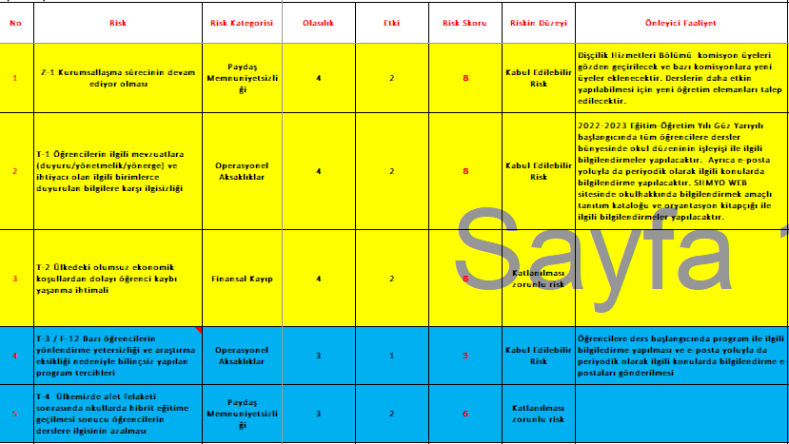
SKORU YÜKSEK OLAN ve AKSİYON GEREKTİREN RİSKLER

Slide 11
SKORU YÜKSEK OLAN ve AKSİYON GEREKTİREN RİSKLER
Riskin Tanımı : | Kurumsallaşma sürecinin devam ediyor olması
Termin Tarihi : | 14.02.2023
Sorumlu Birim : | Dişçilik Hizmetleri Bölüm Başkanlığı
Önleyici Faaliyet : | Dişçilik Hizmetleri Bölümü komisyon üyeleri gözden geçirilecek ve bazı komisyonlara yeni üyeler eklenecektir. Derslerin daha etkin yapılabilmesi için yeni öğretim elemanları talep edilecektir.

Slide 12
SKORU YÜKSEK OLAN ve AKSİYON GEREKTİREN RİSKLER
Riskin Tanımı : | Öğrencilerin ilgili mevzuatlara (duyuru/yönetmelik/yönerge) ve ihtiyacı olan ilgili birimlerce duyurulan bilgilere karşı ilgisizliği
Termin Tarihi : | 14.02.2023
Sorumlu Birim : | SHMYO Müdürlüğü
Önleyici Faaliyet : | 2022-2023 Eğitim-Öğretim Yılı Güz Yarıyılı başlangıcında tüm öğrencilere dersler bünyesinde okul düzeninin işleyişi ile ilgili bilgilendirmeler yapılacaktır. Ayrıca e-posta yoluyla da periyodik olarak ilgili konularda bilgilendirme yapılacaktır. SHMYO WEB sitesinde okul hakkında bilgilendirmek amaçlı tanıtım kataloğu ve oryantasyon kitapçığı ile ilgili bilgilendirmeler yapılacaktır.

Slide 13
SKORU YÜKSEK OLAN ve AKSİYON GEREKTİREN RİSKLER
Riskin Tanımı : | Bazı öğrencilerin yönlendirme yetersizliği ve araştırma eksikliği nedeniyle bilinçsiz yapılan program tercihleri
Termin Tarihi : | 21.09.2023
Sorumlu Birim : | SHMYO Müdürlüğü
Önleyici Faaliyet : | Öğrencilere ders başlangıcında program ile ilgili bilgilendirme yapılması ve e-posta yoluyla da periyodik olarak ilgili konularda bilgilendirme e-postaları gönderilmesi

Slide 14
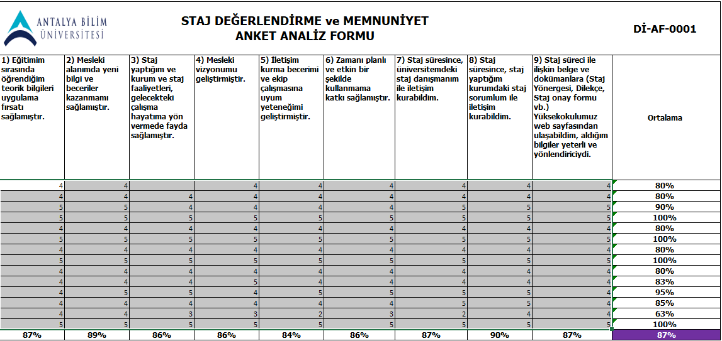
PAYDAŞ GERİBİLDİRİMLERİ
(ANKET ANALİZLERİ)

Slide 15
PAYDAŞ GERİBİLDİRİMLERİ
(ANKET ANALİZLERİ)

Slide 16
PAYDAŞ GERİBİLDİRİMLERİ
(ANKET ANALİZLERİ)
Derslerin Anket sonuçları | 88.95
Hocaların Anket Sonuçları | 89.09
Danışmanlık Anket Sonuçları | 80,38
reports.antalya.edu.tr’den alınmıştır.

Slide 17
PAYDAŞ GERİBİLDİRİMLERİ
(HAYATA GEÇİRİLEN ÖNERİLER ve AKSİYON ALINAN ŞİKAYETLER)
Sürecimizle ilgili şikayet veya öneri alınmamıştır.

Slide 18
DÜZELTİCİ-ÖNLEYİCİ FAALİYETLER
Bulgu (DF) Tanımı :….
Termin Tarihi : ….
Yapılan Geçici Faaliyet :….
Yapılan Kalıcı Faaliyet :…..
Bulgu (DF) Tanımı :….
Termin Tarihi : ….
Yapılan Geçici Faaliyet :….
Yapılan Kalıcı Faaliyet :…..
NOT:DURUMA GÖRE ÇOĞALTILABİLİR!

Slide 19
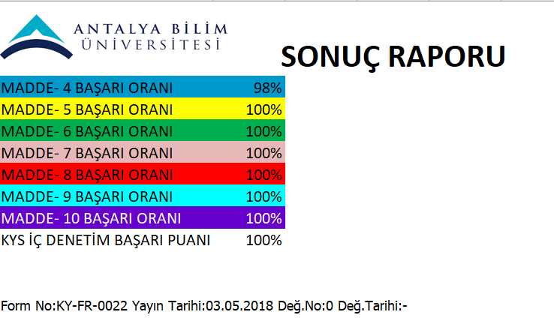
İÇ DENETİM SONUCUNA DAYALI ÖZ DEĞERLENDİRME ve GÖRÜŞLERİNİZ
Herhangi bir uygunsuzluğumuz bulunmamaktadır.
1 Adet Paydaş Analizinde «TÜBİTAK Temel ortak mı? Stratejik Ortak mı ? irdelenmesi tavsiye edildi» şeklinde bir gözlemimiz bulunmaktadır.

Slide 20
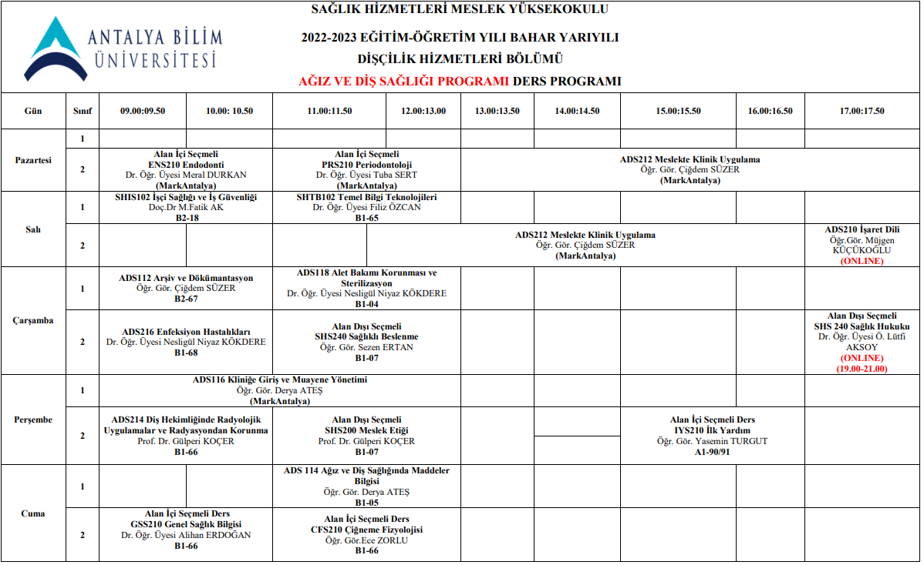
FARKLI ve İYİ UYGULAMA ÖRNEKLERİ
EĞİTİM-ÖĞRETİM ALANINDA
Uygulamalı dersler Mark Antalya kampüsünde BilimDent bünyesinde yapılmaktadır.

Slide 21
FARKLI VE İYİ UYGULAMA ÖRNEKLERİ
ARAŞTIRMA-GELİŞTİRME ALANINDA
Dişçilik Hizmetleri bünyesindeki 1 tam zamanlı öğretim üyesi tarafından 2022 yılında 2 adet kitap bölümü yayınlanmıştır.
Süreç için iyileştirme çalışmaları devam etmektedir.

Slide 22
FARKLI VE İYİ UYGULAMA ÖRNEKLERİ
GİRİŞİMCİLİK ALANINDA
Süreç için iyileştirme çalışmaları devam etmektedir.

Slide 23
FARKLI VE İYİ UYGULAMA ÖRNEKLERİ
TOPLUMSAL KATKI ALANINDA
Süreç için iyileştirme çalışmaları devam etmektedir.

Slide 24
FARKLI VE İYİ UYGULAMA ÖRNEKLERİ
KURUMSALLAŞMA ALANINDA
Dişçilik Hizmetleri Bölümü bünyesinde Ağız ve Diş Sağlığı Programı için program koordinatörü belirlenmiştir. Bölüm için organizasyon şeması düzenlenmiş ve bölüm bünyesindeki komisyon üyeleri güncellenmiştir.

Slide 25
FARKLI VE İYİ UYGULAMA ÖRNEKLERİ
KURUMSALLAŞMA ALANINDA
SHMYO Oryantasyon Kitapçığı
SHMYO Tanıtım Kataloğu

Slide 26
SÜREKLİ İYİLEŞTİRME ÖNERİLERİ
İç Denetim Check-List'de yer alan soruların daha anlaşılır olacak şekilde revize edilmesinin ve birimlere özgü Check-List oluşturulmasının sürece katkı sağlayacağı düşünülmektedir.
Ayrıca yapılan uygulamaların birimden birime değişmemesi bir sistematik şekilde gerçekleştirilmesinin, birim çalışanlarının Kalite Sürecine olan inançlarını arttıracağı öngörülmektedir.

Slide 27
TEŞEKKÜRLER
Teşekkürler…

